Slide 1

Vectori(Arrays)
By Sanjay and Arvind Seshan

Slide 2
Obiectivele lecției
Îmbunătățește-ți abilitățile cu lecția ,,Variabile” de la ,,Intermediate”
Învațăm cum să scriem/citim vectorii
Învațăm despre block-ul ,Array Operations”
Învățăm cum să folosim ,,Loop Count” într-un Loop
Condiții prealabile:
Data Wires, Loop-uri, Variabile

Slide 3
De ce să folosești vectorii?
Simplifici programele prin stocarea multiplelor valori cu legătură între ele într-o singură variabilă.
Pot fi folosite cu loop-uri pentru a face programe mai compacte și mai utile.
Sunt folositoare pentru a face programe personalizate de calibrare.

Slide 4
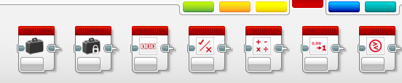
Vectori
Ce este un vector?
Vectorul este o variabilă ce stochează valori multiple
Sunt două tipuri de vectori:
Vector numeric (Stochează un set de numere… 1,2,3,10,55)
Vector logic (Stochează logica… True, True, False)
Pot fi folosite ca Input-uri sau Out put-uri, deci le poți folosi pentru….
Scriere – a pune valori in vector
Citire – a scoate valori din vector

Slide 5
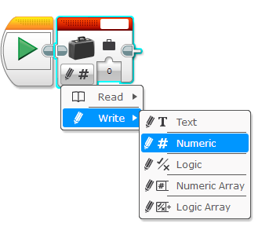
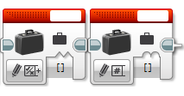

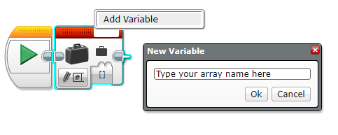
Block-uri Vector(Array): Ghid Rapid
Moduri
Vector logic
Vector numeric
Cheie
Schimbă la modul Array
Scrierea (input) are doua ridicături în sus
Cititrea (output) are doua cocoașe în jos
Apasă ca să creezi o variabilă
Numire
Test
Citeste vectorul logic
Scrie în vectorul logic
Citește vectorul numeric
Scrie în vectorul numeric
Identifică dacă variabilele sunt Input-uri/Output-uri și dacă sunt Numerice/Logice

Slide 6
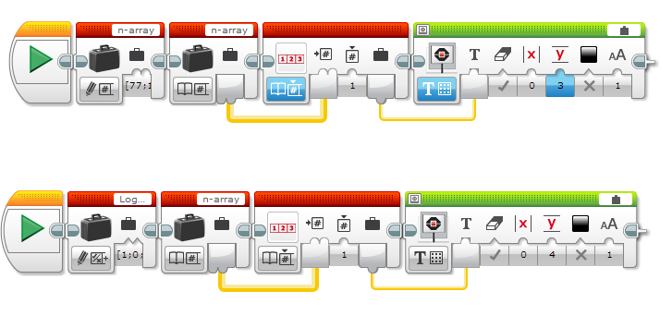
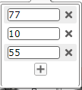
Indexul Vectorilor
Fiecare valoare din vector are atribuit un index
Prima valoare este la index 0
Vectorii logici stochează True/False în loc de numere
Pentru a adăuga o valoare unui vector apasă pe plus+
Aceasta adaugă o intrare la următorul index (i.e. index 3)
Acestea sunt valori pentru index 0,1,2

Slide 7

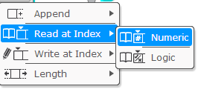
Block: Operațiile Vectorilor
Acest block este folosit pentru a scrie într-un vector numeric sau logic
Moduri diferite:
Adăugare (Append): Adaugă o intrare după ultimul index al vectorului
Citește indexul (Read at index): Citește valoarea la un anumit index
Scrie indexul(Write at Index): Scrie o nouă valoare la un anumit index
Lungime (Length): Câte intrări sunt în vector
Și ,,write” și ,,append” dau output unui vector → trebuie să scrii acest vector înapoi la variabile dacă vrei să actualizezi vectorul stocat (vezi slide-urile write/append)

Slide 8
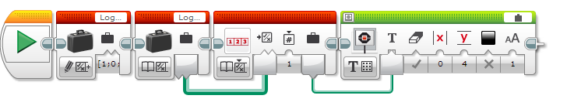
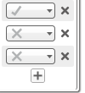
Cum folosești vectorii (Citire)?
Block-ul de operații a Vectorului
Afișarea valorii pe ecran
Citește index 1 în vectori
Deasupra codului se va afișa 10
Sub cod se afișează 0 pentru ,,false”
Folosește modul “read at index”

Slide 9
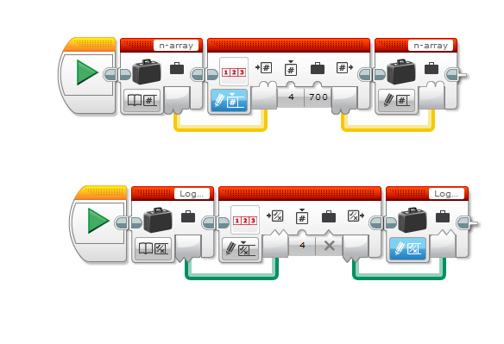
Cum folosesti Vectorii (Scriere)?
Aici se înscrie valoarea 700 la indexul 4 al vectorului
Citește vectorul în care vrei să scrii
Folosește operațiile cu vectori ca să scrii valori la un anumit index
Scrie output-ul înapoi în matrice
Aici se scrie False în matrice la indexul 4

Slide 10
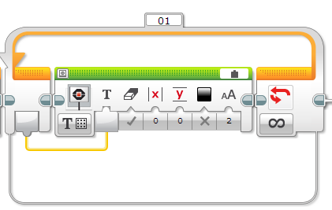
Setare Block: “Loop Count”
,,Loop count” da un output de cate ori block-urile din loop au fost executate.
Este folositor pentru a crea un program care rulează un cod diferit de fiecare dată cand intra în loop
Este de folos de asemenea pentru a calcula orice element din vector
Aici se vede loop count-ul pe ecran
Loop count

Slide 11
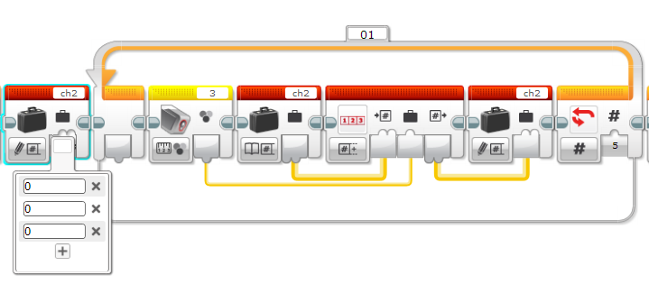
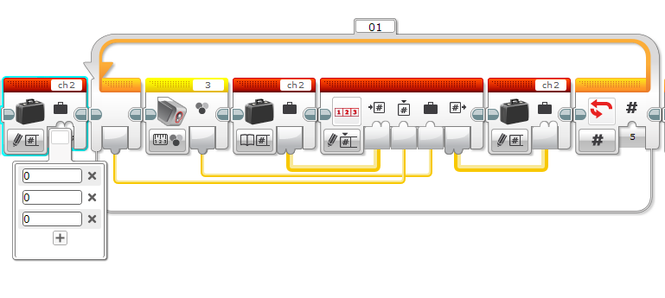
Nota: Adăugare(Append) sau Scriere(Write)
“Append” adaugă intrări la finalul vectorului(creează o nouă valoarea a indexului)
Acest cod produce un vector cu 8 intrari (trei zerouri urmat de 5 citiri ale senzorului de culoare)
Write da “overwrite” la orice intrare dintr-un anumit index
Acest cod produce un vector cu 5 intrari (doar 5 citiri ale senzorului de culoare)

Slide 12
Provocarea 1
Fă un program care să afișeze toate intrările unui vector. Afișează fiecare index pe un rând diferit. Poți folosi doar un singur ,,display block”.
Sugestie: Trebuie să folosești loop-uri, loop count, array block, array operations

Slide 13
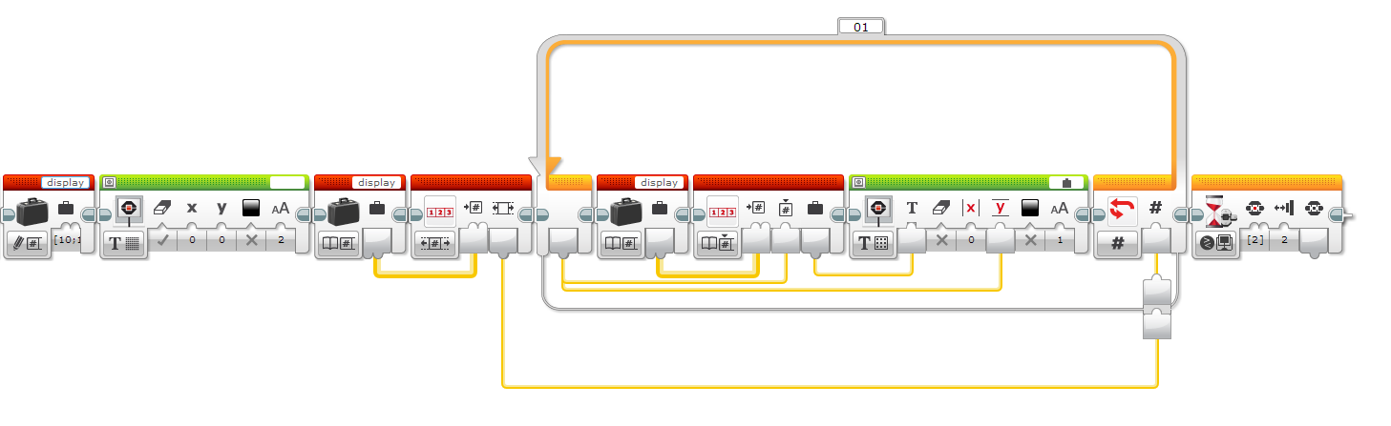
Soluția Provocării 1
Scrie/citeste matricea ,,display”
Citește câte valori sunt în matrice
Folosește ,,array operations” ca să citesti fiecare index pentru ,,loop count”
Afișează valoarea pe un rând diferit pentru fiecare loop count
Așteaptă până când apeși butonul de ieșire
Finalizează după ce toate indexurile au fost citite

Slide 14
Provocarea 2
Fa un program care adună toate intrările dintr-un vector. Afișează suma.
Sfat: Trebuie să folosești loop-uri, loop count, array block, array operations

Slide 15
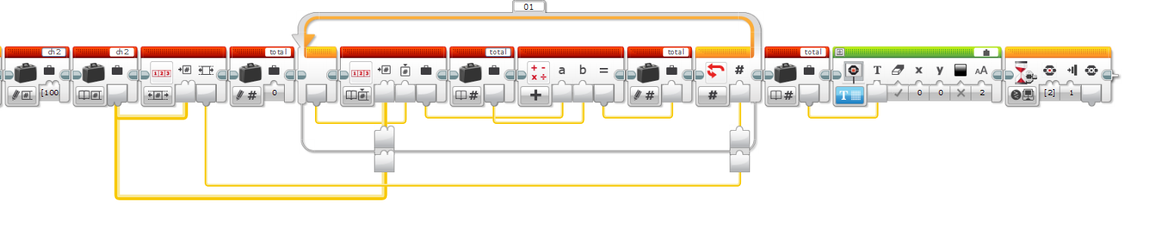
Soluția Provocării 2
Citește câte valori sunt în vector
Citește indexul în baza loop count-ului
Adaugă valoarea vectorului sumei valorilor trecute
Afișează pe ecran
Creează vectorul ,,display”

Slide 16
Pașii următori
Aici sunt niște lucruri distractive de încercat:
Fă un program care să calculeze valoarea medie a unui vector
Fă un program care citește ultimele 4 citiri a unui senzor de culoare
Creează un vector care stochează valorile de calibrare a fiecărui port de senzor

Slide 17
Credits
Această lecție de Mindstorms a fost realizată de Sanjay Seshan și Arvind Seshan.
Mai multe lecții sunt disponibile pe ev3lessons.com
Această lecție a fost tradusă în limba română de echipa de robotică FTC – ROSOPHIA #21455 RO20.
This work is licensed under a Creative Commons Attribution-NonCommercial-ShareAlike 4.0 International License.

